Slide 1



第二章作业讲评
主讲人
努力科研

Slide 2

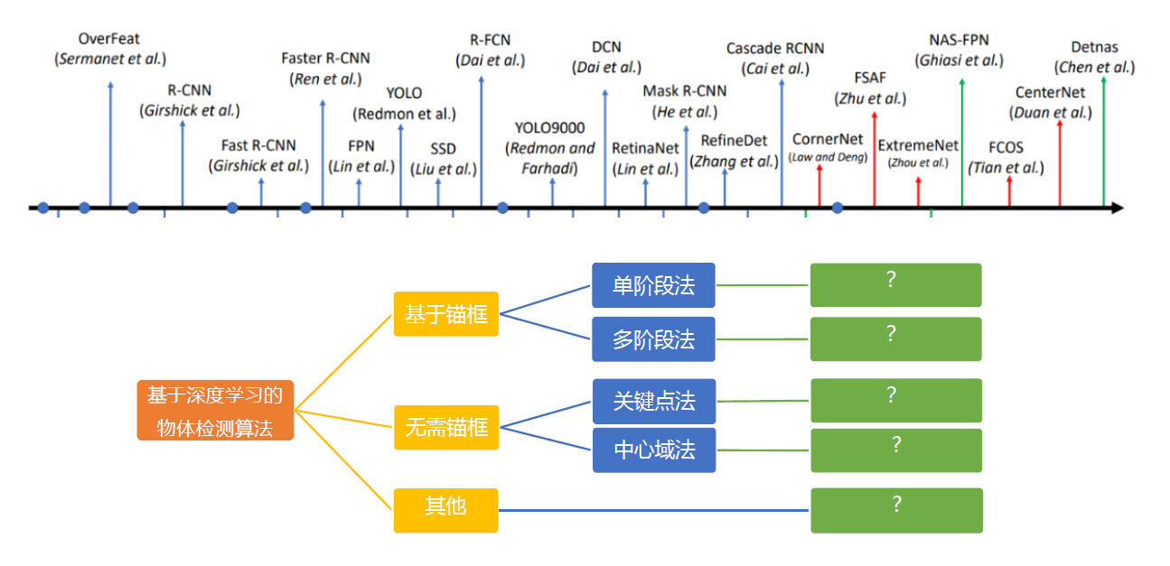
作业1
对下面的物体检测算法进行归纳，填入图中绿色框里

Slide 3
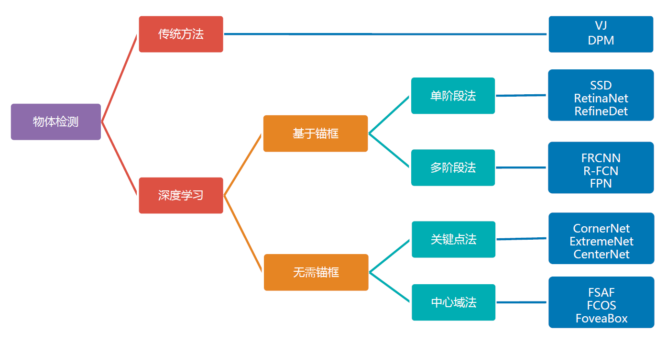
作业1
物体检测的派系

Slide 4
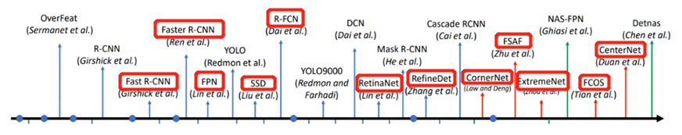
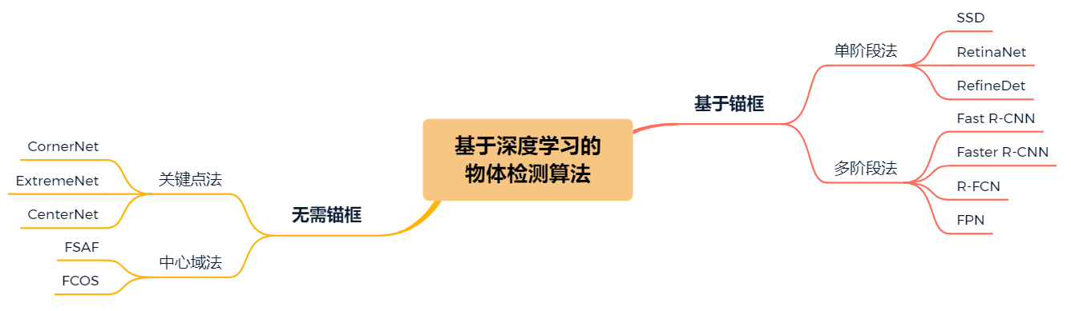
作业1

Slide 5
作业1
Overfeat：早期经典的 One-Stage 目标检测算法（基于锚框的单阶段法）
R-CNN：基于R-CNN系列（基于锚框的多阶段法）
YOLO：端到端的目标检测，采用卷积网络来提取特征，然后使用全连接层来得到预测值（无需锚框的中心域法）
YOLO9000：从YOLO模型中移除全连接层，使用Anchor boxes来预测边界框(基于锚框的单阶段法)
DCN：可变形卷积网络，在卷积神经网络中引入了学习空间几何形变的能力，得到可变形卷积网络，从而更好地解决了具有空间形变的图像识别任务（基于锚框的多阶段法/其他）

Slide 6
作业1
Mask R-CNN：基于R-CNN系列（基于锚框的多阶段法）
Cascade R-CNN：基于R-CNN系列（基于锚框的多阶段法）
NAS-FPN：利用神经架构搜索进一步优化用于目标检测的FPN（基于锚框的多阶段法/其他）
Detnas：基于one-shot supernet技术，通过将权重训练和结构搜索解耦来进行检测器Backbone的搜索（基于锚框的多阶段法/其他）

Slide 7
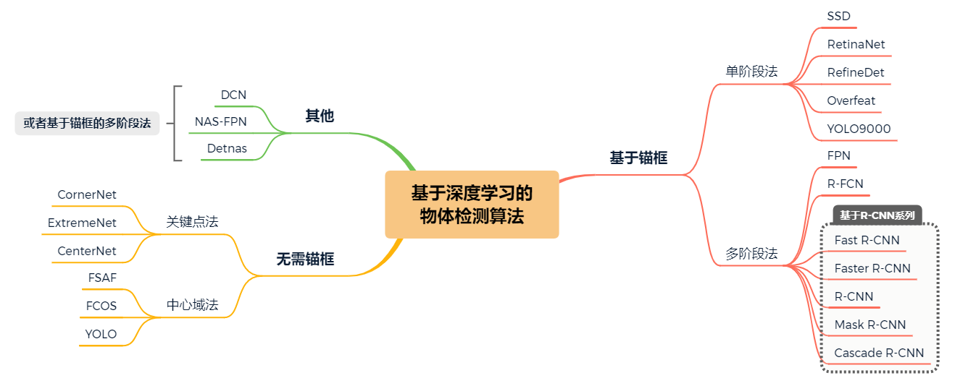

Slide 8
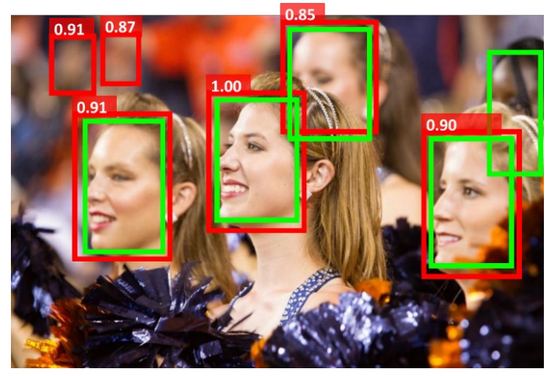
作业2
手动计算下图的召回率、精度、漏检率，并画出召回率-精度曲线

Slide 9
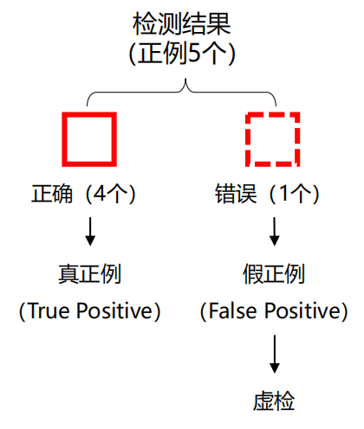
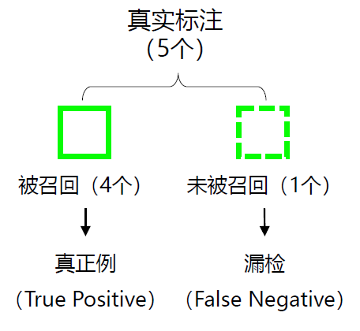
作业2
知识回顾

Slide 10

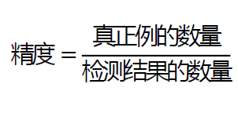

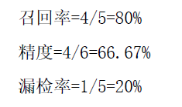

作业2
知识回顾
原图像：
检测结果（红框）=6个
真实标注（绿框）=5个
真正例=4个
被召回的真实标注=4个
虚检=2个
漏检=1个

Slide 11
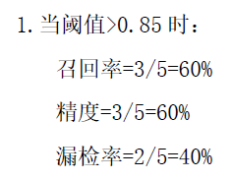
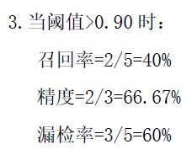
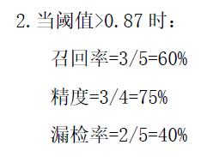
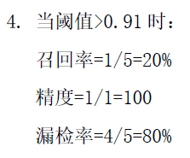
作业2
画出召回率-精度曲线
为了画出召回率-精度曲线，将检测结果概率值由小到大排序，卡不同的检测结果概率值作为阈值分别为>0.85;>0.87;0.90;>0.91

Slide 12
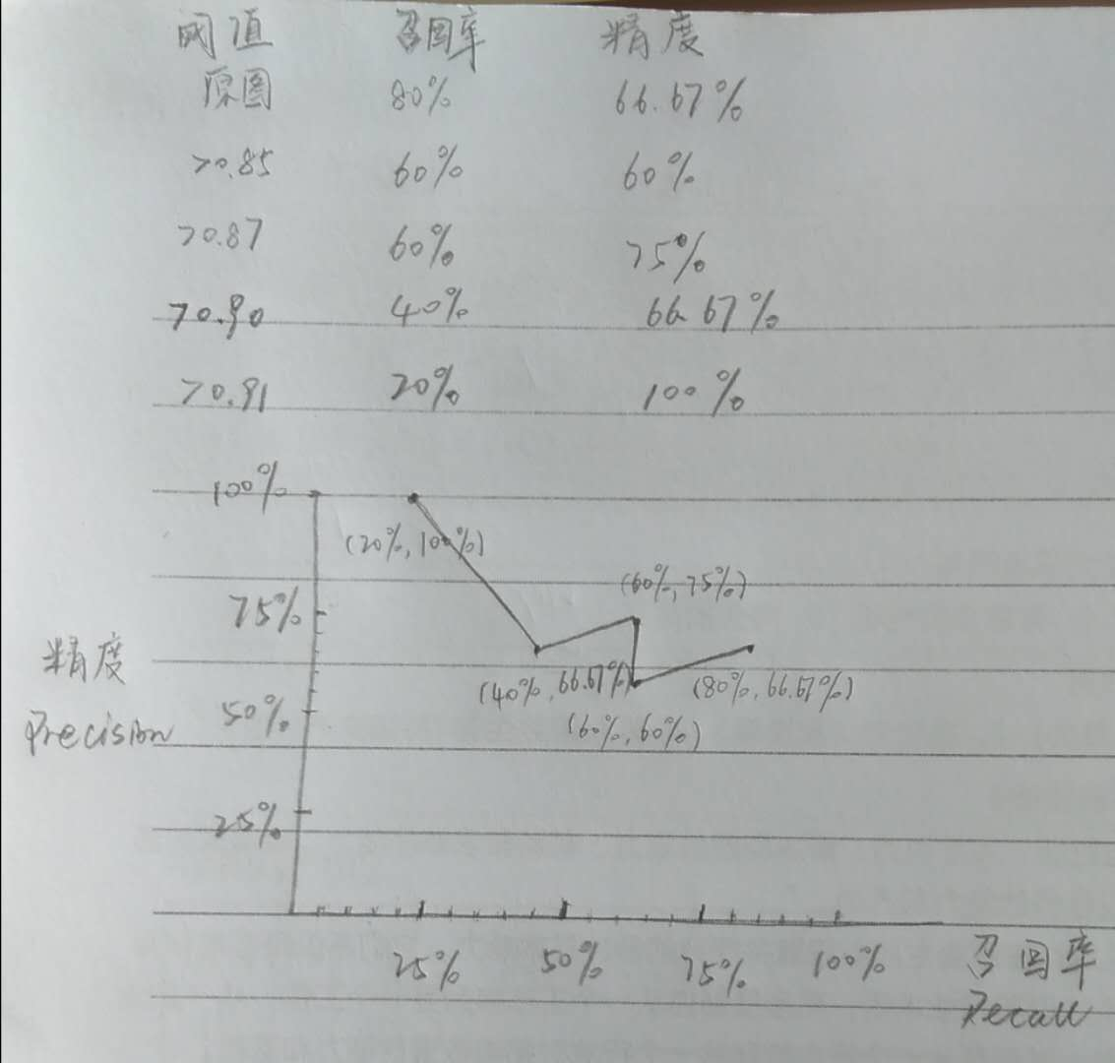
作业2
画出召回率-精度曲线

Slide 13

感谢各位聆听
！
Thanks for Listening

